Slide 1
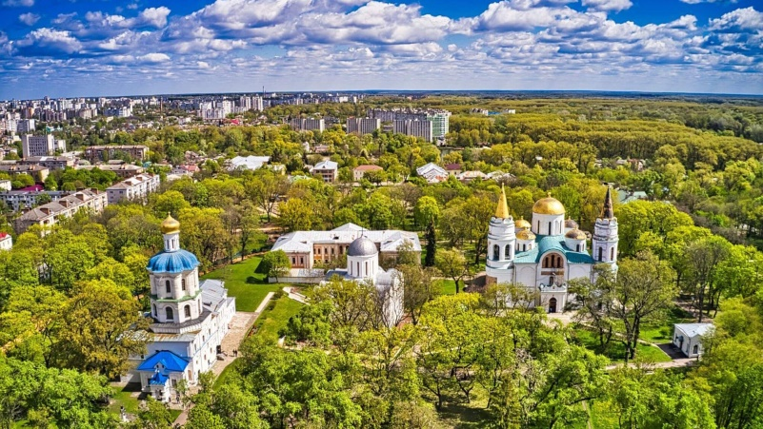
Будую різні види речень
Українська мова
3 клас. Розділ 7.
Будую речення
Урок 101

Slide 2
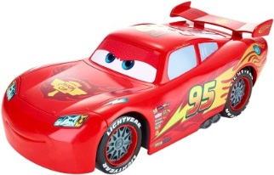
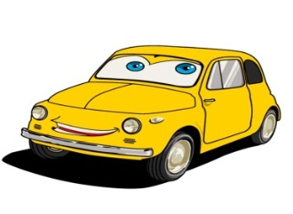
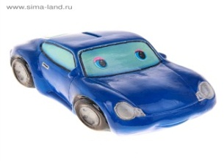
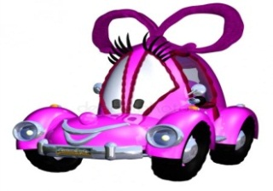
Налаштуймося на роботу
Чи любите ви подорожувати? На екрані машинки.
Яку ви виберете для участі у подорожі на уроці?
працьовитість
увага
старанність
творчість

Slide 3
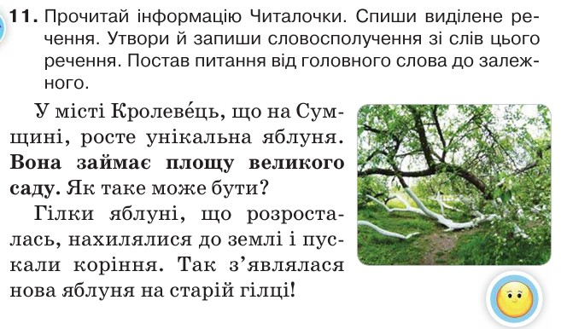
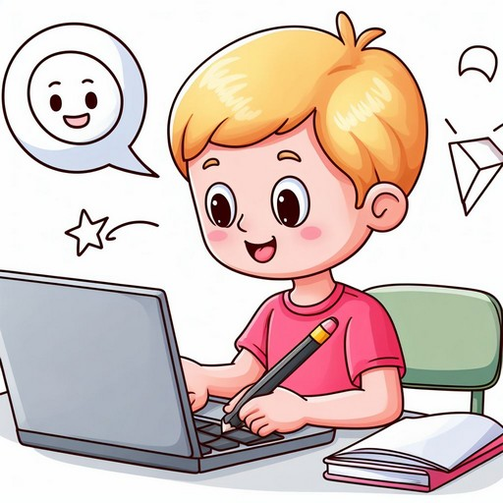
Перевірка домашнього завдання
Як утворюють словосполучення?
Підручник.
Сторінка
136

Slide 4
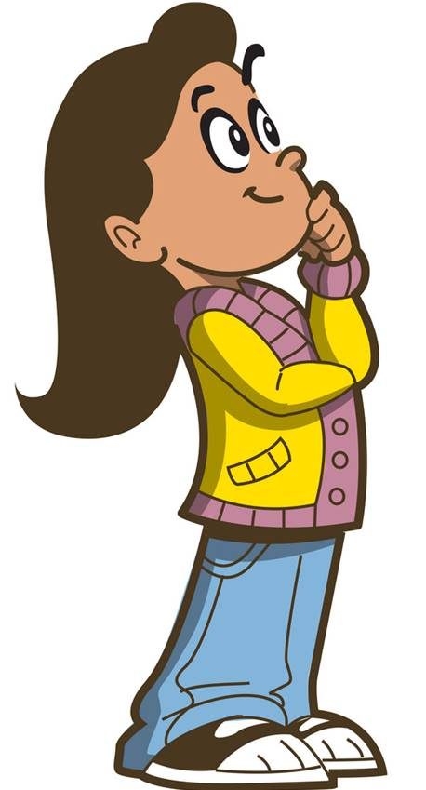
Кошик знань
Що таке речення?
Це слова, зв’язані між собою
Що виражає речення?
Закінчену думку.
Яку думку виражає речення розповідне?
Питальне? Спонукальне?
В розповідному про щось розповідається.
В питальному щось запитують.
В спонукальному спонукають до дії.
Що таке звертання?
Слово або група слів, які вказують, до кого звертається мовець.
Як установити зв’язок між членами речення?
За допомогою запитань.
Що є основою речення?
Підмет і присудок.

Slide 5
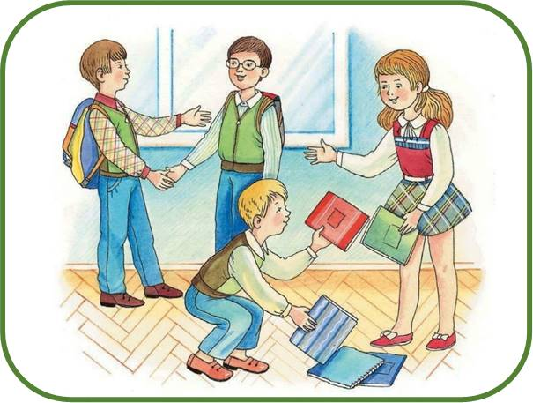
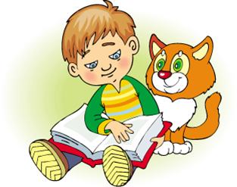
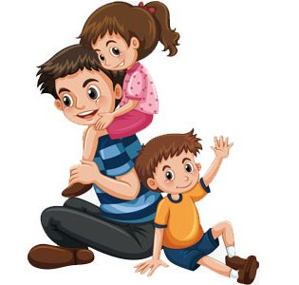
Складіть речення за малюнками
Одне із речень має бути:
спонукальним, питальним, розповідним, окличним.

Slide 6


Повідомлення теми уроку
Сьогодні на уроці ми будемо вчитися будувати різні види речень.
Побуваємо в Чернігові, в Ніжині, познайомимося з кумедними пам'ятниками.

Slide 7
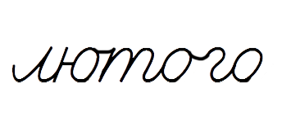






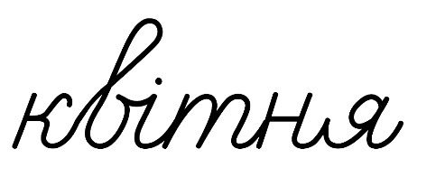


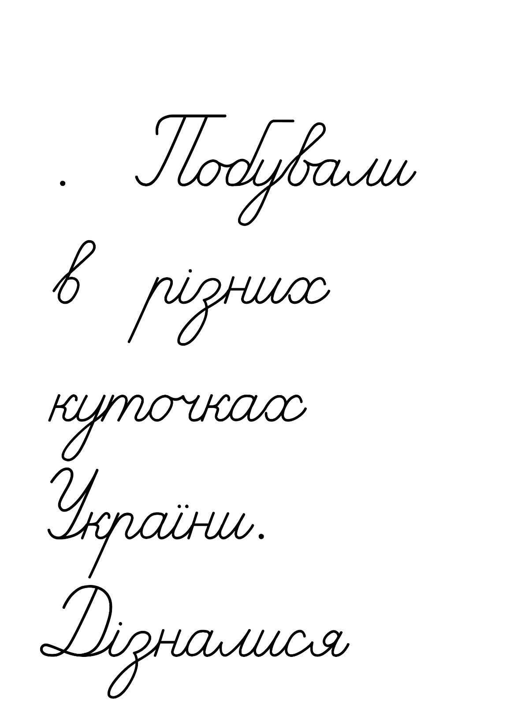
Каліграфічна хвилинка
Складіть речення з поданих слів. Який підмет ви могли би вставити?

Slide 8
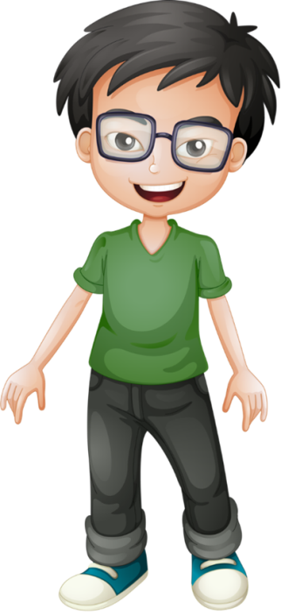

Складіть речення з поданих слів і запишіть
Підкресліть головні і другорядні члени речення.
Чернігів, друзі, місто, стародавній, відвідати.
Друзі відвідали стародавнє місто Чернігів.
-------
------------
(що?)
Відвідали ……… місто Чернігів
місто ……….. стародавнє
(яке?)
Підручник.
Сторінка
137

Slide 9
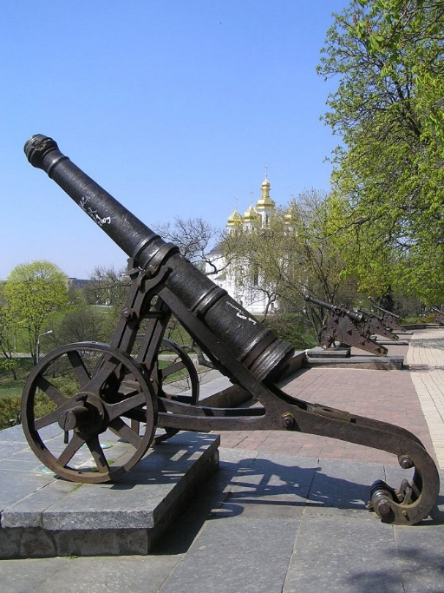
Прочитайте, що найбільше зацікавило Щебетунчика і Ґаджика в Чернігові.
Поясніть, як розумієте значення слова вал. Перевірте себе за словником.
У Чернігові туристів приваблює високий вал. Тут по колу розміщено дванадцять стародавніх гармат. Вони були поставлені для охорони міста.
Вал – високий земляний насип навколо поселення для захисту від ворога.
Підручник.
Сторінка
137
Запишіть по пам’яті перше речення. Підкресліть головні члени.

Slide 10
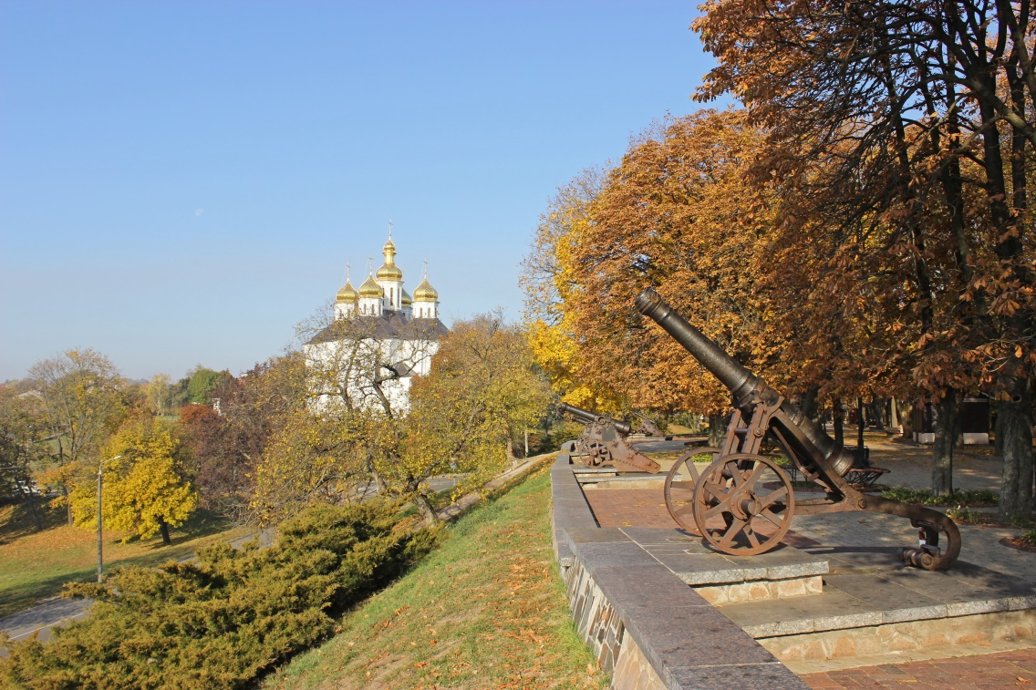
Утворіть і запишіть словосполучення зі слів речення
У Чернігові туристів приваблює високий вал.
(який?)
вал ………… високий;
приваблює ............ туристів;
приваблює ……… у Чернігові.
(кого?)
(де?
Підручник.
Сторінка
137

Slide 11
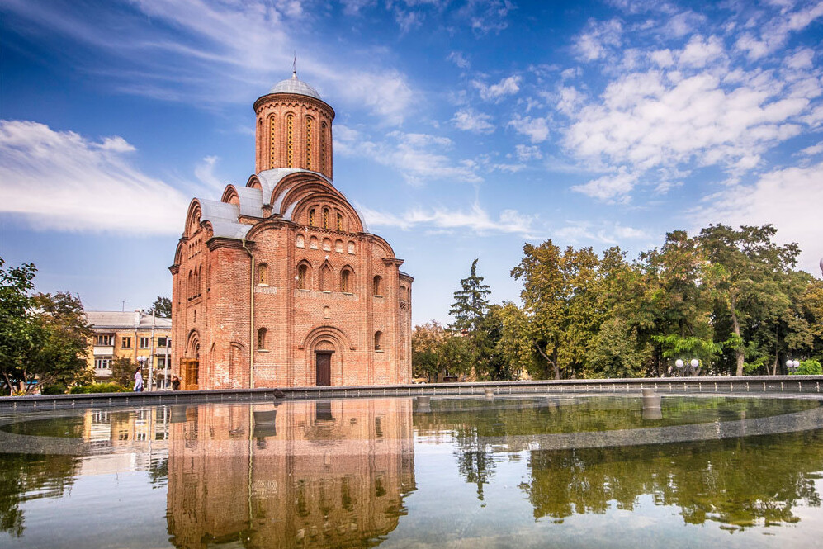

Поширте подане речення за питаннями і запишіть
Можете скористатися довідкою
Довідка: собори, церкви, древній, стародавній.
Древній Чернігів славиться стародавніми соборами і церквами.
(Який?) Чернігів славиться (якими?) (чим?) і (чим?).
Підручник.
Сторінка
137

Slide 12
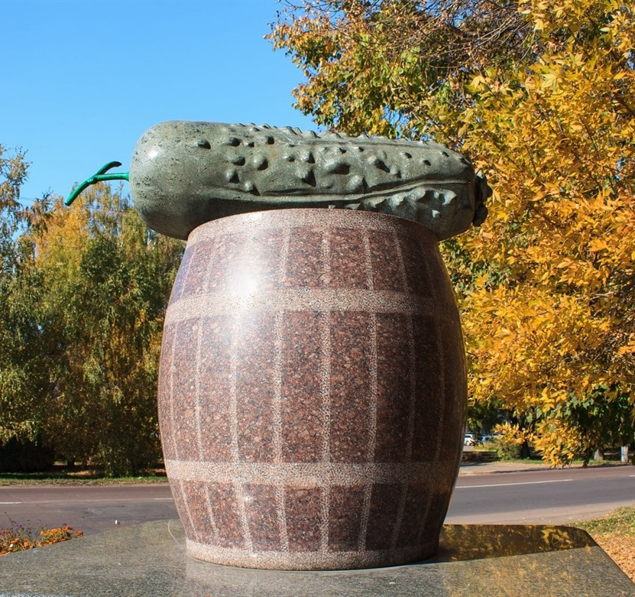
Розгляньте світлину. Поміркуйте, що уславлює цей пам’ятник.
Складіть за світлиною три речення — питальне, розповідне і спонукальне. Запишіть утворені речення.
Де знаходиться пам'ятник огірку?
Він знаходиться на Чернігівщині в місті Ніжин.
Відвідайте цей кумедний пам'ятник!
Підручник.
Сторінка
137-138

Slide 13
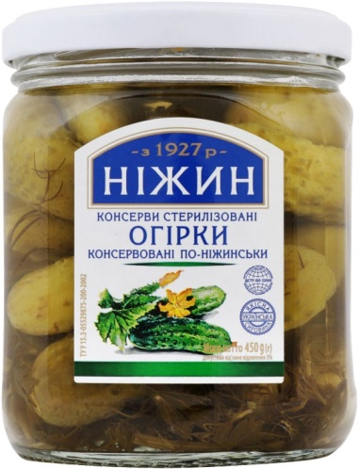
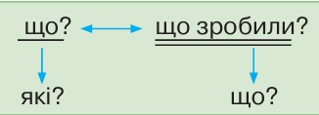
Прочитайте текст, щоб дізнатися, де стоїть пам’ятник огірку.
На Чернігівщині є місто Ніжин. Воно відоме далеко за межами України завдяки ніжинським огіркам. Мініатюрні огірочки ніжинського засолу замовляють навіть для англійської королеви.
Складіть і запишіть речення про ніжинські огірки за поданою схемою. Можете скористатися довідкою.
Довідка: Ніжин, огірки, прославити, ніжинський.
Підручник.
Сторінка
138

Slide 14
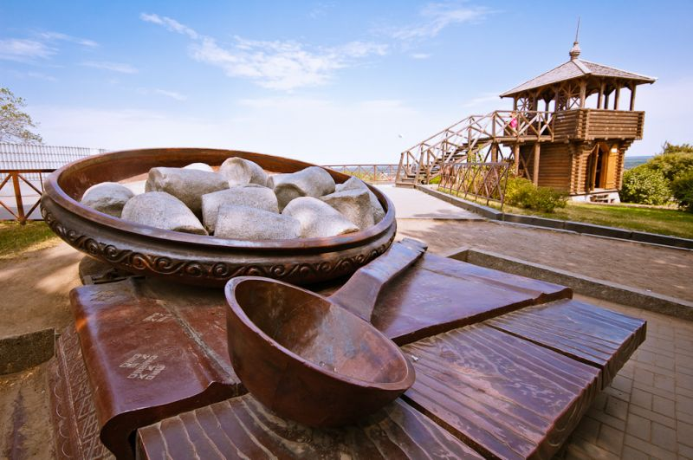
Прочитайте повідомлення Родзинки
У першому реченні встановіть зв’язок слів за питаннями.
Україна дивує туристів різними пам’ятниками. Є серед них і дуже кумедні. У Полтаві стоїть пам’ятник галушці, у Ніжині — огірку, на Сумщині — салу, а в Запорізькій області — помідору.
----------
-------------------
Україна (що робить?)
дивує;
туристів;
дивує (кого?)
пам'ятниками;
дивує (чим?)
різними.
пам'ятниками (якими?)
Підручник.
Сторінка
138

Slide 15

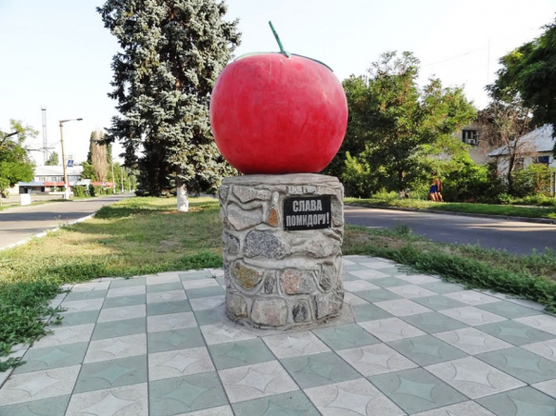
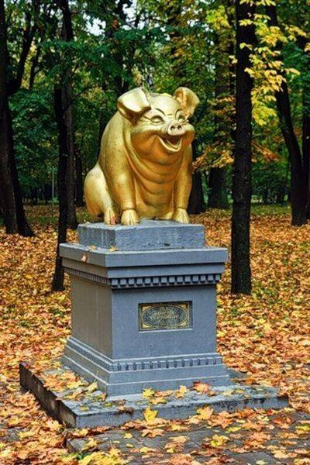
Біля якого пам’ятника, згаданого у попередньому тексті, вам хотілося б зробити селфі? Чому?
Складіть текст (3–4 речення) про свої враження
Підручник.
Сторінка
138

Slide 16
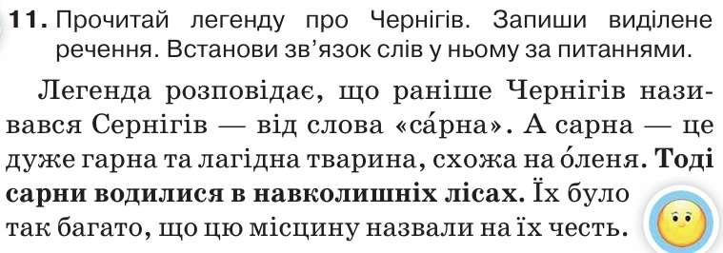
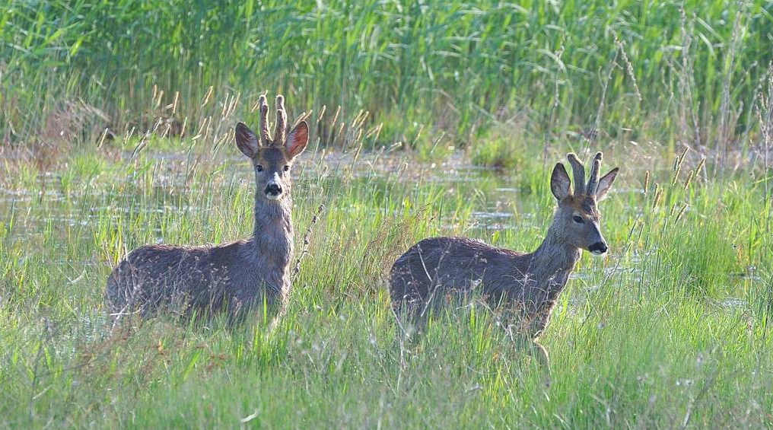
Пояснення домашнього завдання
Підручник.
Сторінка
138

Slide 17
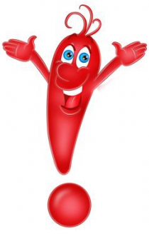
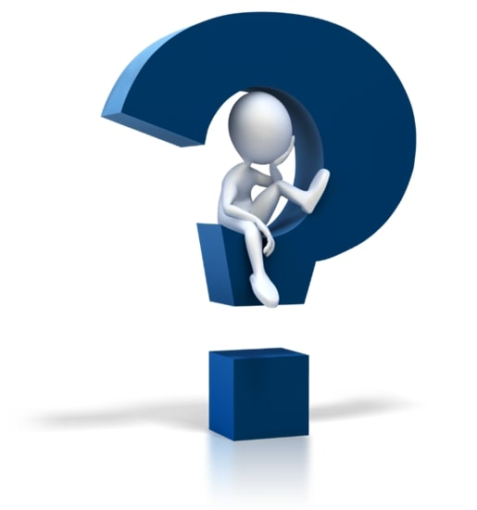
Рефлексія
Оцініть свою роботу на уроці розділовими знаками
Якщо під час уроку все було зрозумілим, легким
Якщо інколи під час уроку з'являлися труднощі
Якщо під час уроку часто виникали труднощі, багато помилок

